Slide 1



教学监督热线 400-1567-315
Python数据库
教室
讲师：Tuple
时间：2018年3月
Notes:
本PPT模板部分元素使用了幻灯片母版制作。如果需要修改，点击-视图-幻灯片母版-修改 完成后关闭编辑母版即可。

Slide 2
教学监督热线 400-1567-315
知识点回顾
01
知识点一： 子查询
02
知识点二： 连接查询
03
知识点三： MySQL中除了类型约束外
的其他约束
Notes:
本PPT模板部分元素使用了幻灯片母版制作。如果需要修改，点击-视图-幻灯片母版-修改 完成后关闭编辑母版即可。

Slide 3

教学监督热线 400-1567-315
第一阶段
课前准别

Slide 4
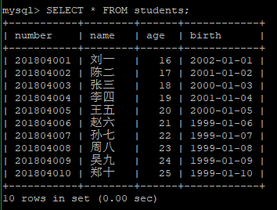
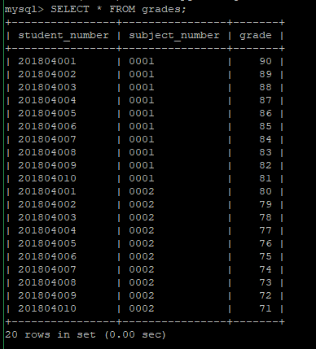
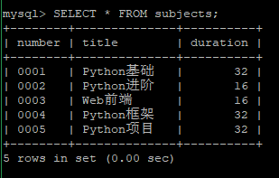
数据表（学生、科目、成绩）

Slide 5
思考问题
01
问题一： 这三张表有着怎样的关系 ？
02
问题二： 如何找到“张三”的成绩 ？
03
问题三： 如何在展示成绩的同时展示出其他相关信息 ？
04
问题四： 为了更加严谨，我们能否再对这些表做一些约束 ？

Slide 6
教学监督热线 400-1567-315
第二阶段
子查询

Slide 7
子查询 问题引入
01
问题一：如何找到“张三”的成绩 ？
02
问题二：能否将一个查询的结果留下来用于下一次查询 ？

Slide 8
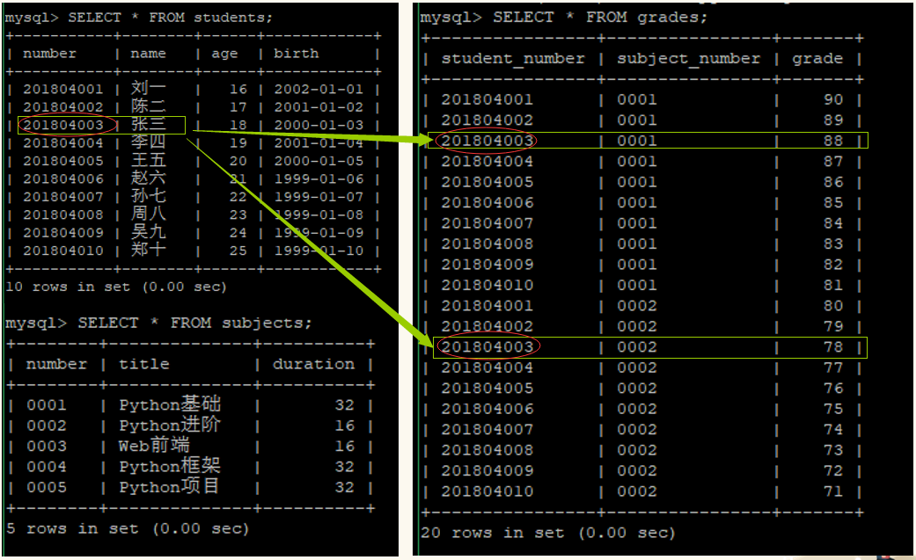
找到张才的成绩
找到张三的学号，再用这个学号去筛选成绩表就能找到 ！

Slide 9
现在的问题是 ？
我们都知道，我们要查的是成绩表。
可是：
SELECT grade FROM grades
WHERE student_number = ?
在查询 students 表之前，
我们并不知道张三的学号是多少 ！

Slide 10
如果把查询结果当作条件呢 ？
嵌套
SELECT subjects, grade FROM grades
WHERE student_number=?;
SELECT number FROM students
WHERE name=‘张三’;
将学生表的查询结果嵌套进成绩表中！
SELECT subjects, grade FROM grades
WHERE ( SELECT number FROM students WHERE name=‘张三’; )

Slide 11
教学监督热线 400-1567-315
第三阶段
连接查询

Slide 12
知识点一问题引入
01
问题一：如何在展示成绩的同时展示出其他相关信息 ？
02
问题二：能否将多张表拼在一起 ？
03
问题三：怎样才能保证新表数据的有效性 ？

Slide 13
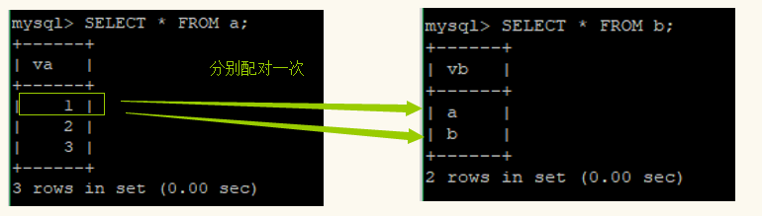
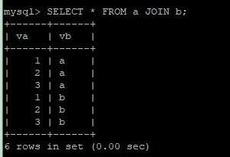
交叉连接
交叉连接又名笛卡尔连接
它列出了所有情况
其中一定有你需要的组合

Slide 14
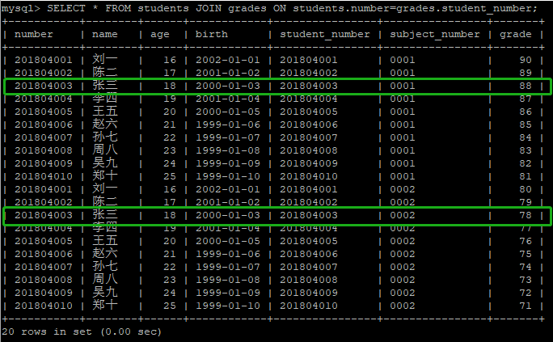
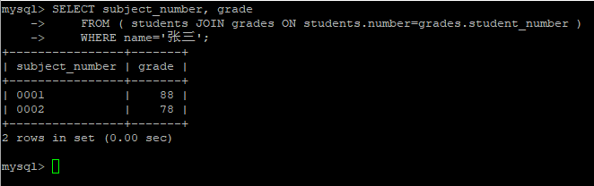
连
接

Slide 15
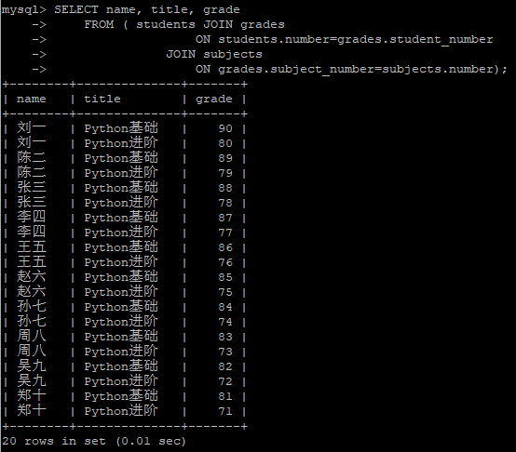
我们期望的成绩表

Slide 16
教学监督热线 400-1567-315
第四阶段
其他约束

Slide 17
其他约束 问题引入
01
问题一： 如果插入一条记录的时候，
某列没有插入值，会是什么 ？
02
问题二： 能否确保某列的值绝对不为空 ？
03
问题三： 能否确保某列的值不重复 ？
04
问题四： 能否确保某列的值必须参照另一列 ？

Slide 18
默认值
在没有设置的情况下，默认值为 NULL
指定默认值的关键字是：
default
CREATE TABLE t_default (
default_value INT DEFAULT 10
);
这样，在没有给定该列值的情况下，使用默认值

Slide 19
非空
要限制一个列的值不能为空的关键字是：
CREATE TABLE t_notnull (
notnull_value INT NOT NULL
);
这样，该列值就不能为NUJLL了。
因此，如果不指定其他默认值，就不能在插入的时候不给值

Slide 20
唯一键
如果希望某列的值不能重复，可是使用关键字：
CREATE TABLE t_unique (
unique_value INT,
other_value INT,
UNIQUE KEY (unique_value)
);
这样，unique_value这一列的值就不能重复了

Slide 21
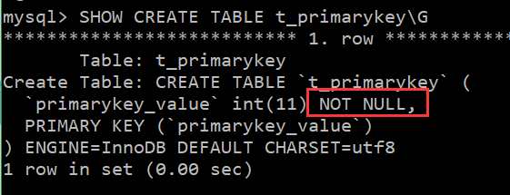
主键
通常，每张表都需要一个主键来体现唯一性：
CREATE TABLE t_primarykey (
primarykey_value INT,
PRIMARY KEY (primarykey_value)
);
主键 = 非空 + 唯一

Slide 22
自增长
自动生成id号，流水号
如果希望某整数列的值，默认+1填充：
CREATE TABLE t_auto (
auto_value INT AUTO_INCREMENT,
PRIMARY KEY (auto_value)
);
AUTO_INCREMENT 要求用在主键上

Slide 23
外键
我有的你一定有，你没有的，我绝对没有：
CREATE TABLE c (
c_col INT,
PRIMARY KEY (c_col)
);
CREATE TABLE d (
d_col INT,
FOREIGN KEY (d_col) REFERENCES c(c_col)
);
这样，在向 d 表插入值的时候，
如果 d_col 的值不在 c表的 c_col 列中，则插入失败。

Slide 24
教学监督热线 400-1567-315
谢 谢 ！

Slide 25
作 业
01
作业一： 将 学生表、课程表、成绩表
加上必要的约束
02
作业二： 试着做一下子查询与连接查询

